Slide 1
Д О К Л А Д «ХЪАЗТЫ ХУЫЗТЫ ЭФФЕКТИВОН МАДЗǼЛТТǼ ИРОН ǼВЗАДЖЫ УРОКТЫ»
Ирон ǽвзаг ǽмǽ
литературǽйы
ахуыргǽнǽг
Хадыхъаты Ларисǽ

Slide 2
ЭПИГРАФ
«Игра – это огромное окно, через которое в духовный мир ребенка
вливается живительный поток представлений, понятий об окружающем мире»
Василий Сухомлинский

Slide 3
ФОНЕТИКОН

Slide 4
Лексикон хъæзтытæ

Slide 5
Орфографион хъæзтытæ

Slide 6
Аудировани (ныхасмæ хъусынимæ) баст хъæзтытæ

Slide 7
Грамматикон хъæзтытæ

Slide 8
Диалогон ныхас

Slide 9
Рольтæм гæсгæ

Slide 10
Дамгъуатимæ кусгæйæ

Slide 12
Къуырийы бонтæ фæдзæгъæл сты. Сраст кæн сæ рæнхъæвæрд.
ǽртыццǽг
къуырисǽр
дыцццǽг
майрǽмбон
цыппǽрǽм
сабат
хуыцаубон

Slide 13
Зǽгъ къуырийы бонтæ иронау
Вторник
Среда
Суббота
Воскресенье
Понедельник
Четверг
Пятница

Slide 14
Ссар дзырдтæ(хуызтæ)
Б
а
у
м
о
р
у
р
с
æ
æ
к
д
р
æ
у
х
г
а
ы
у
ы
р
р
ъ
æ
х
х
з
с
ц
д
з
ы
у
и
х

Slide 15
КАКОЙ КРАСИВЫЙ СНЕГ!
ЗЫМÆГ

Slide 16
НАЧИНАЕТСЯ УЧЕБА
ФÆЗЗÆГ

Slide 17
ДА ЗДРАВСТВУЮТ КАНИКУЛЫ!
СÆРД

Slide 18
ДЕНЬ ВЕСЕЛЫХ ОБМАНОВ!
УАЛДЗÆГ

Slide 19
САРАЗ ДЗЫРДБАСТ

Slide 20
ÆРÆМБЫРД КÆН ДАМГЪÆТÆ.
А
Ъ
С
У
Д
А
О
З
К
Л

Slide 21
ÆРÆМБЫРД КÆН ДАМГЪÆТÆ.
Ъ
О
С
К
Л
Д
А
З
А
У

Slide 22
ДЗЫРДТÆ ФÆДЗÆГЪÆЛ СТЫ.
ИРОН
МАХ
УАРЗÆМ
ÆВЗАГ

Slide 23
ДЗЫРДТÆ ФÆДЗÆГЪÆЛ СТЫ.
УАРЗÆМ
МАХ
ИРОН
ÆВЗАГ

Slide 24
Дамгъǽ фǽдзǽгъǽл
з
Харбы
и ри
Уыры ы
Бул
ДЖ
ТЪ
дз
къ

Slide 25
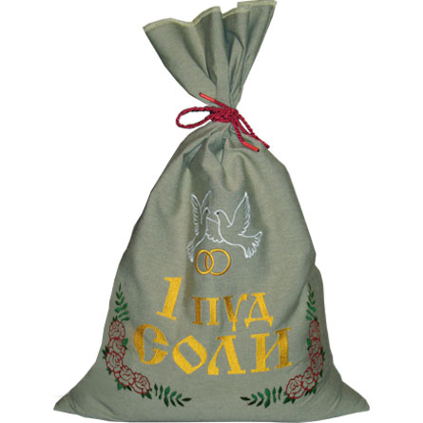
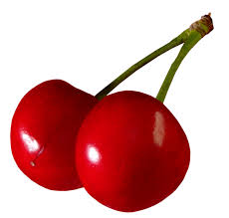
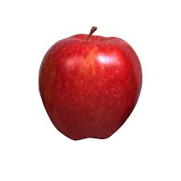
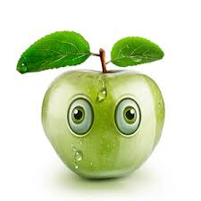
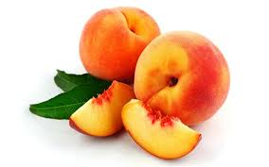
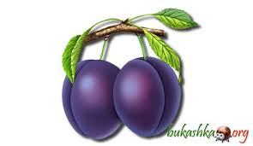
ÆМБИСОНДЫ ГОЛЛАГ

